Slide 1

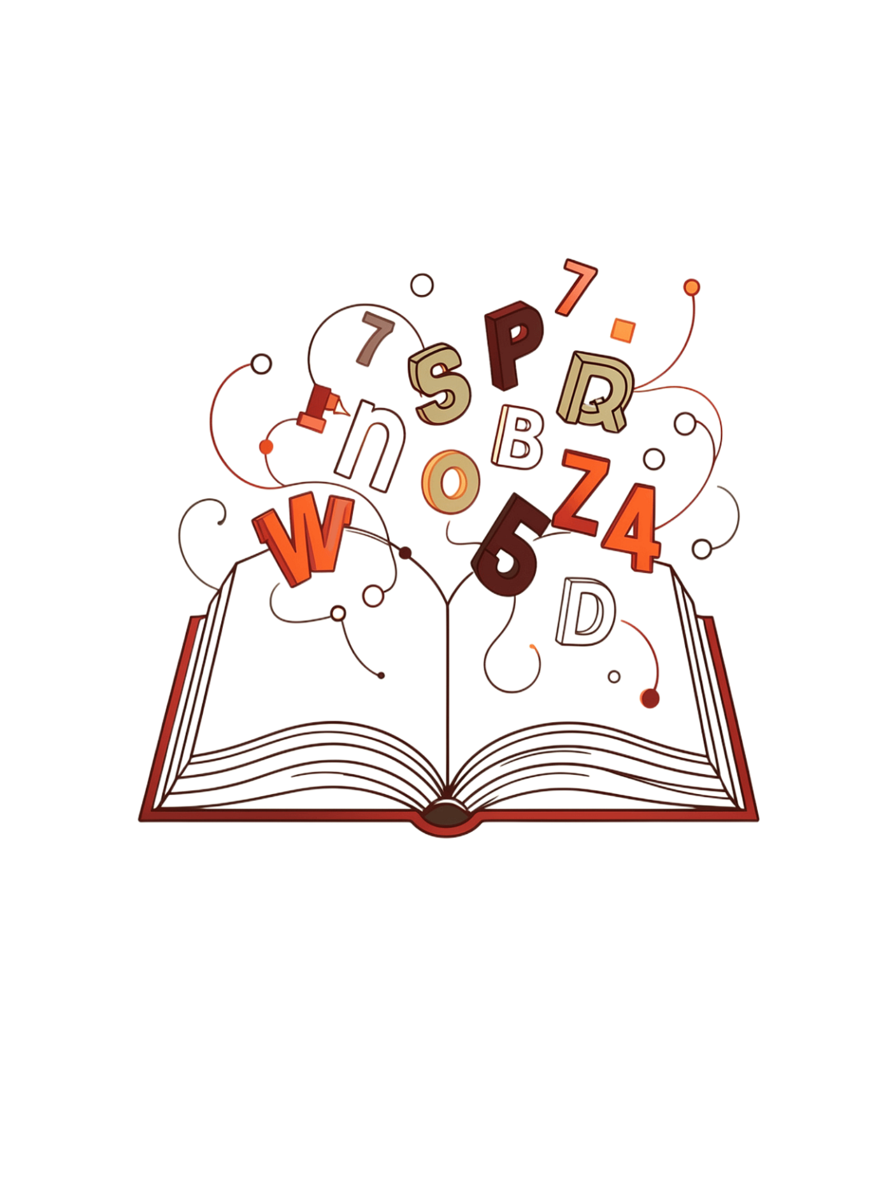
Как рождаются слова без морфем: Тайны русского языка
Мы привыкли думать, что новые слова рождаются только с помощью приставок и суффиксов. Но русский язык гораздо хитрее! Существуют особые способы, при которых слова появляются или меняются без добавления каких-либо морфем. Этот раздел — ключ к пониманию живой природы языка.
Сайфудинова Динора Михайловна

Slide 2
Словообразование: Конструктор языка
Большинство слов строится по привычной схеме — берём корень, добавляем приставки и суффиксы. Но существует целый мир неморфологического словообразования, где слова рождаются по совершенно другим правилам.
🧱 Обычный способ
✨ Необычный способ
🔑 Три главных пути
Строим слова с помощью морфем — приставок, суффиксов, окончаний. Например: учить → учитель
Слова рождаются без новых морфем — они переосмысляются, склеиваются или расщепляются
Переход в другую часть речи, сращение словосочетания и изменение (распад) смысла

Slide 3
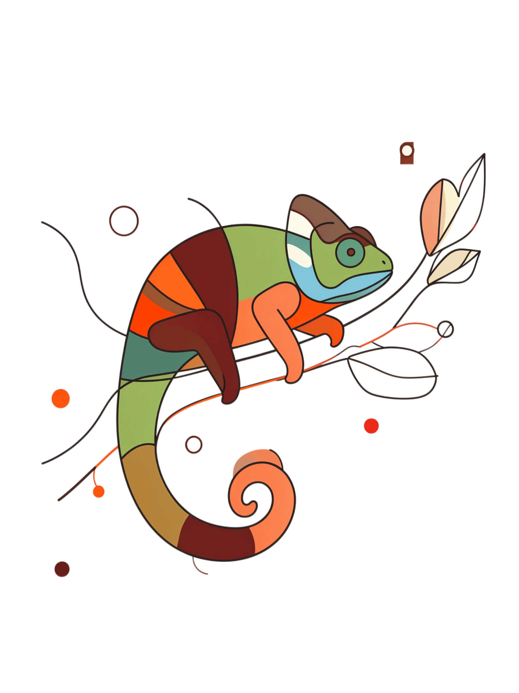
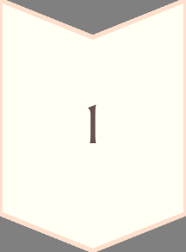
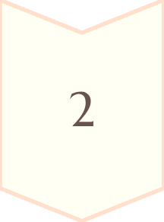
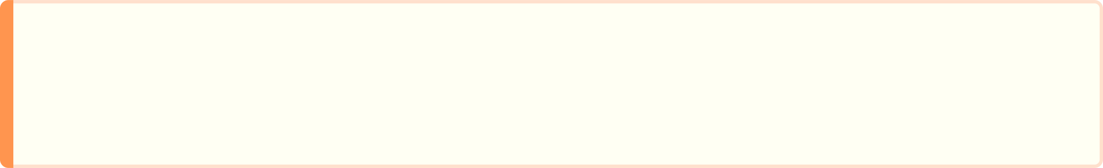
Способ 1: Переход из одной части речи в другую
Слово не меняет свою форму, но полностью меняет свою «профессию» в языке — и вместе с ней грамматические признаки. Это называется конверсия. Главный секрет: понять, кем является слово, можно только глядя на его окружение в предложении.
Прилагательное
«больной» человек
описывает признак
Существительное
«больной» пришёл к врачу
называет человека
Наречие → Предлог
Шёл вокруг (наречие — как шёл?) → Шёл вокруг дома (предлог — связывает слова)
Причастие → Существительное
Прохожий человек → встретил прохожего на улице. Слово обрело самостоятельную жизнь!

Slide 4

Способ 2: Лексико-синтаксический — Сращение
Представьте, что целое словосочетание со временем «склеивается» в одно-единственное слово. Люди так часто произносили эти слова рядом, что они буквально срослись. Морфемный состав при этом сохраняется, но перед нами уже одна лексическая единица.
ума сошедший
1
Словосочетание, которое описывало состояние человека
2
сумасшедший
Одно слово — прилагательное с новым значением
вечно зелёный
за благо рассудится
сего дня
→ вечнозелёный
растение, не теряющее листву
→ заблагорассудится
«если покажется нужным»
→ сегодня
наречие времени, знакомое всем
Сращение — это как языковой клей: фраза «прилипает» к себе и живёт дальше как одно слово.

Slide 5
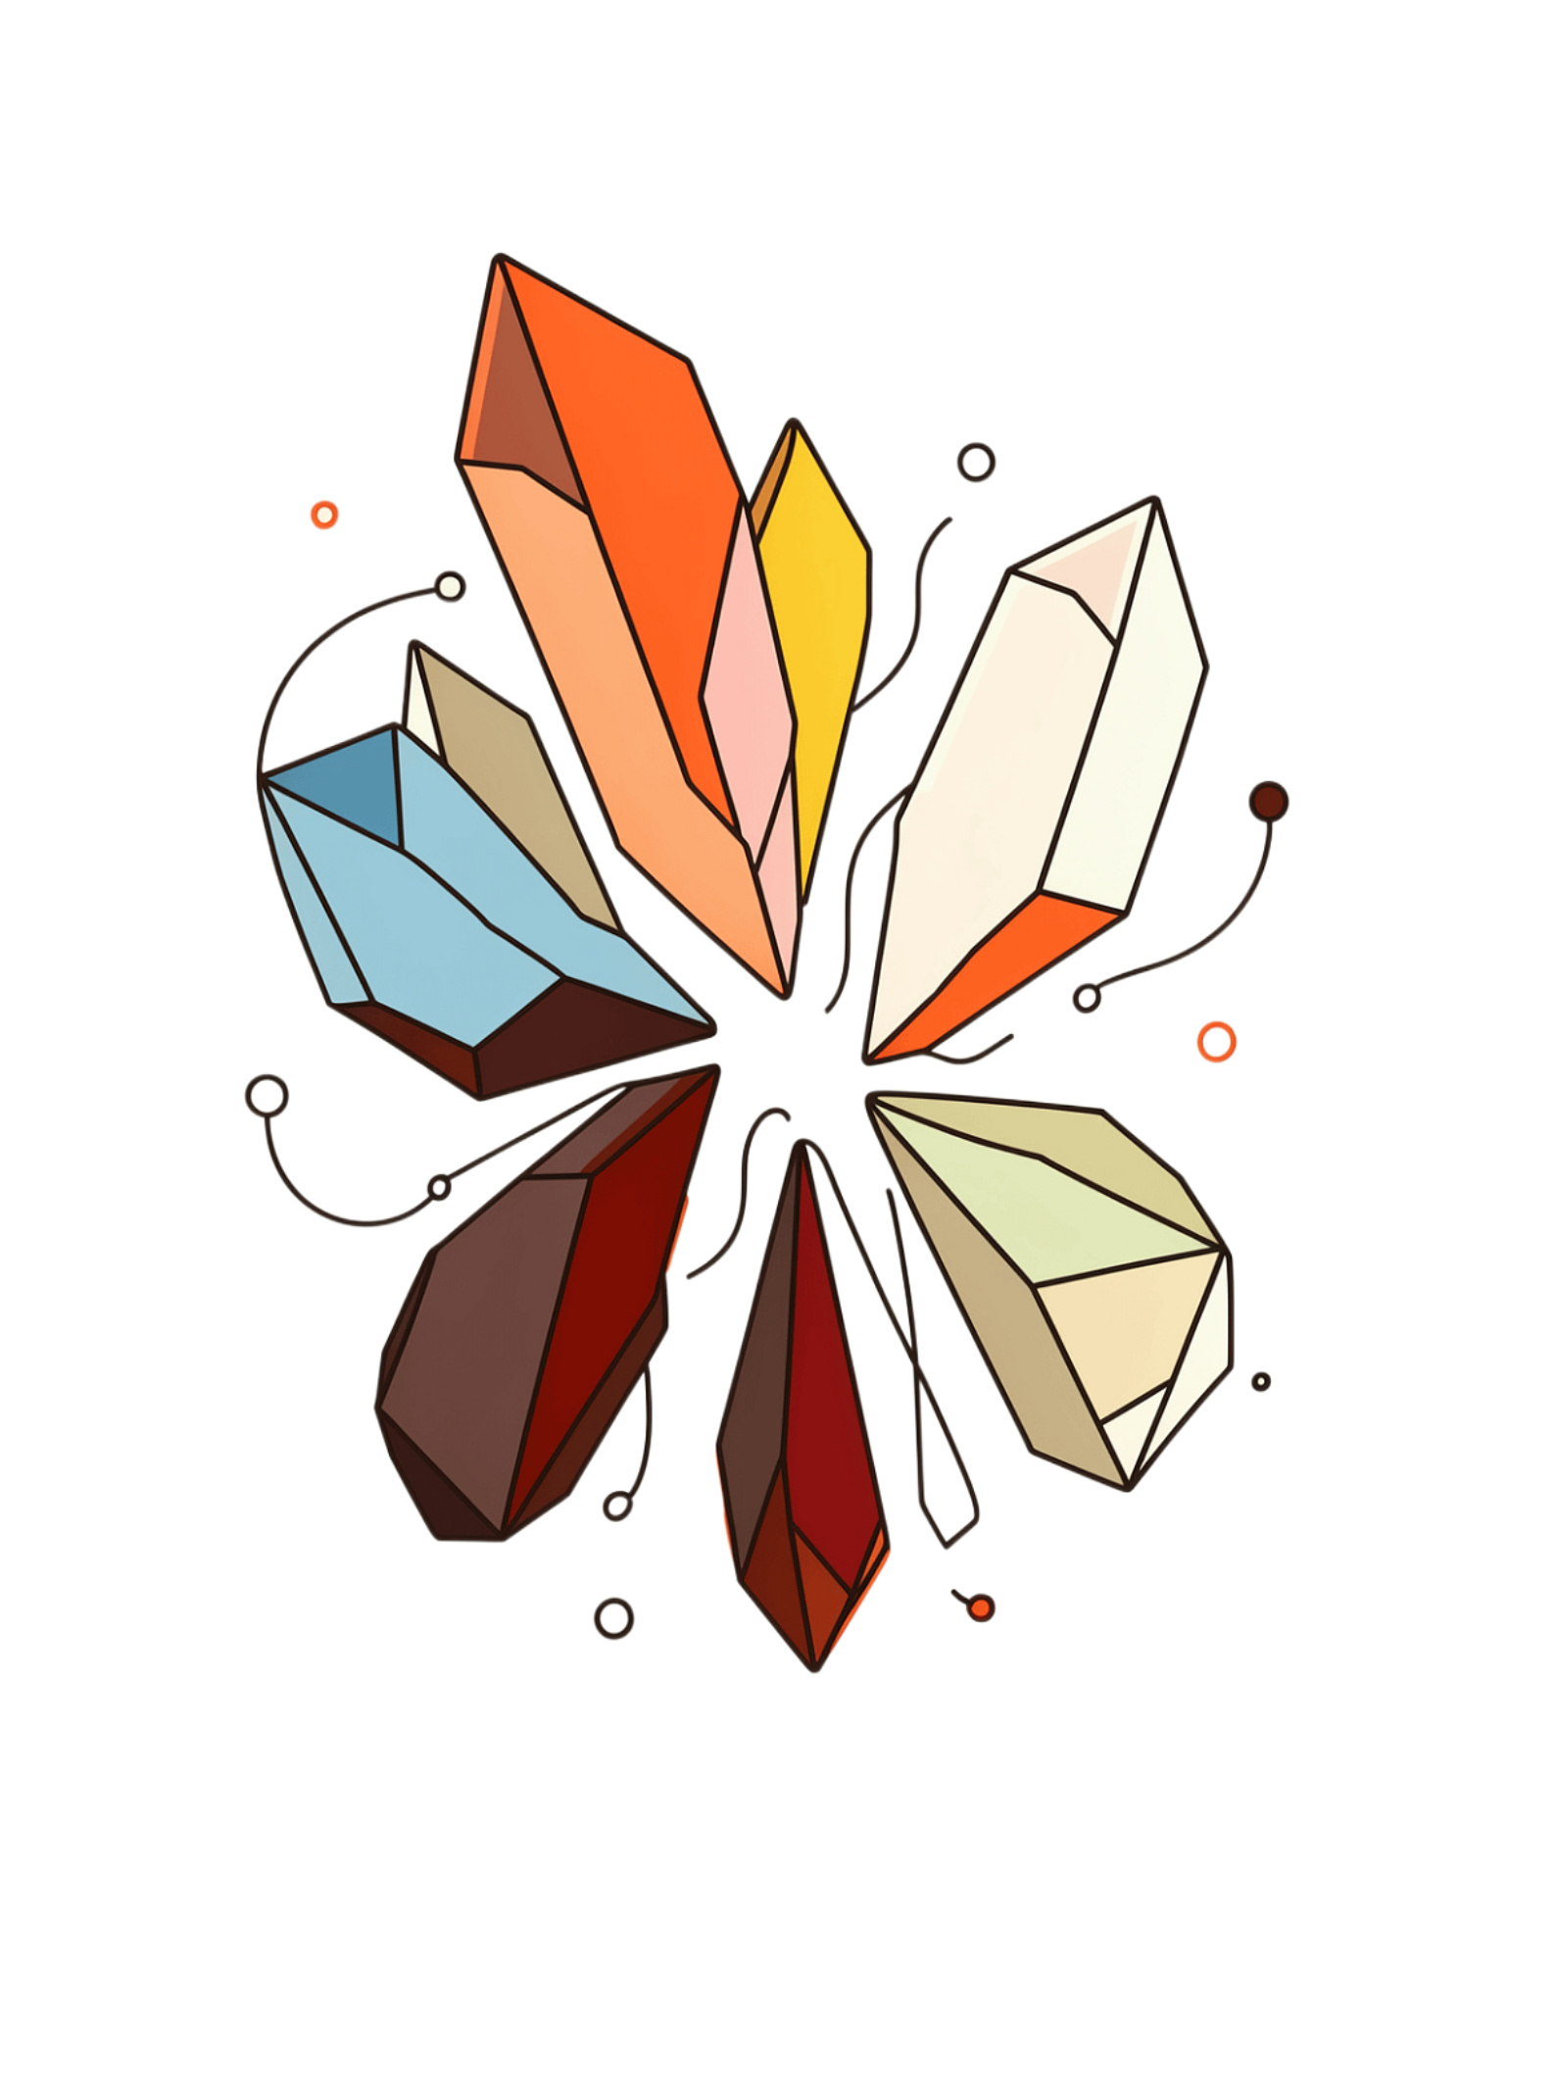


Способ 3: Лексико-семантический — Распад значений
Бывает наоборот: одно слово со временем расщепляется на два или больше совершенно разных слова — омонимы. Когда-то между значениями была связь, но постепенно она стёрлась, и теперь мы воспринимаем их как разные слова с одинаковым звучанием.
Титан — три разных слова!
🏛 Титан — мифический гигант из греческих легенд
⚙️ Титан — прочный металл в таблице Менделеева
🔥 Титан — водонагревательный бак в ванной
Губка — тоже два смысла!
🌊 Губка — морское животное, живёт на дне океана
🧽 Губка — предмет для мытья посуды или тела
Связь между значениями исчезла настолько, что слова теперь считаются отдельными словарными единицами. Это и есть лексико-семантическое словообразование.

Slide 6
Практика: Детектив в предложении
Самый лучший способ запомнить — найти примеры самостоятельно. Давайте разберём предложение вместе, как настоящие языковые детективы!
«На заснеженной улице редко увидишь прохожего.»
1
Находим подозреваемое слово
2
Определяем способ
3
Ищем ещё примеры
Никаких новых суффиксов не добавлялось. Слово просто перешло из одной части речи в другую — это конверсия (переход).
«Заснеженной» — какая часть речи? А «редко»? Попробуй найти их роль в этом же предложении самостоятельно!
«Прохожий» — похоже на причастие от глагола «проходить». Но в предложении оно отвечает на вопрос «кого?» и называет человека. Значит, это уже существительное!

Slide 7

Сравнительная таблица: Что запомнить?
Три способа неморфологического словообразования — три совершенно разные «судьбы» слов. Главное правило одно: морфемный состав слова при этом не меняется!
Способ
Суть
Пример
Что меняется
Переход (конверсия)
Слово меняет часть речи
столовая комната → столовая
Грамматическая роль
Сращение
Фраза склеивается в одно слово
сего дня → сегодня
Количество слов
Лексико-семантический
Слово распадается на омонимы
Титан (бог) → Титан (металл)
Значение слова
Запомни: во всех трёх случаях внешний вид слова может не меняться — меняется его смысл или роль в языке!

Slide 8
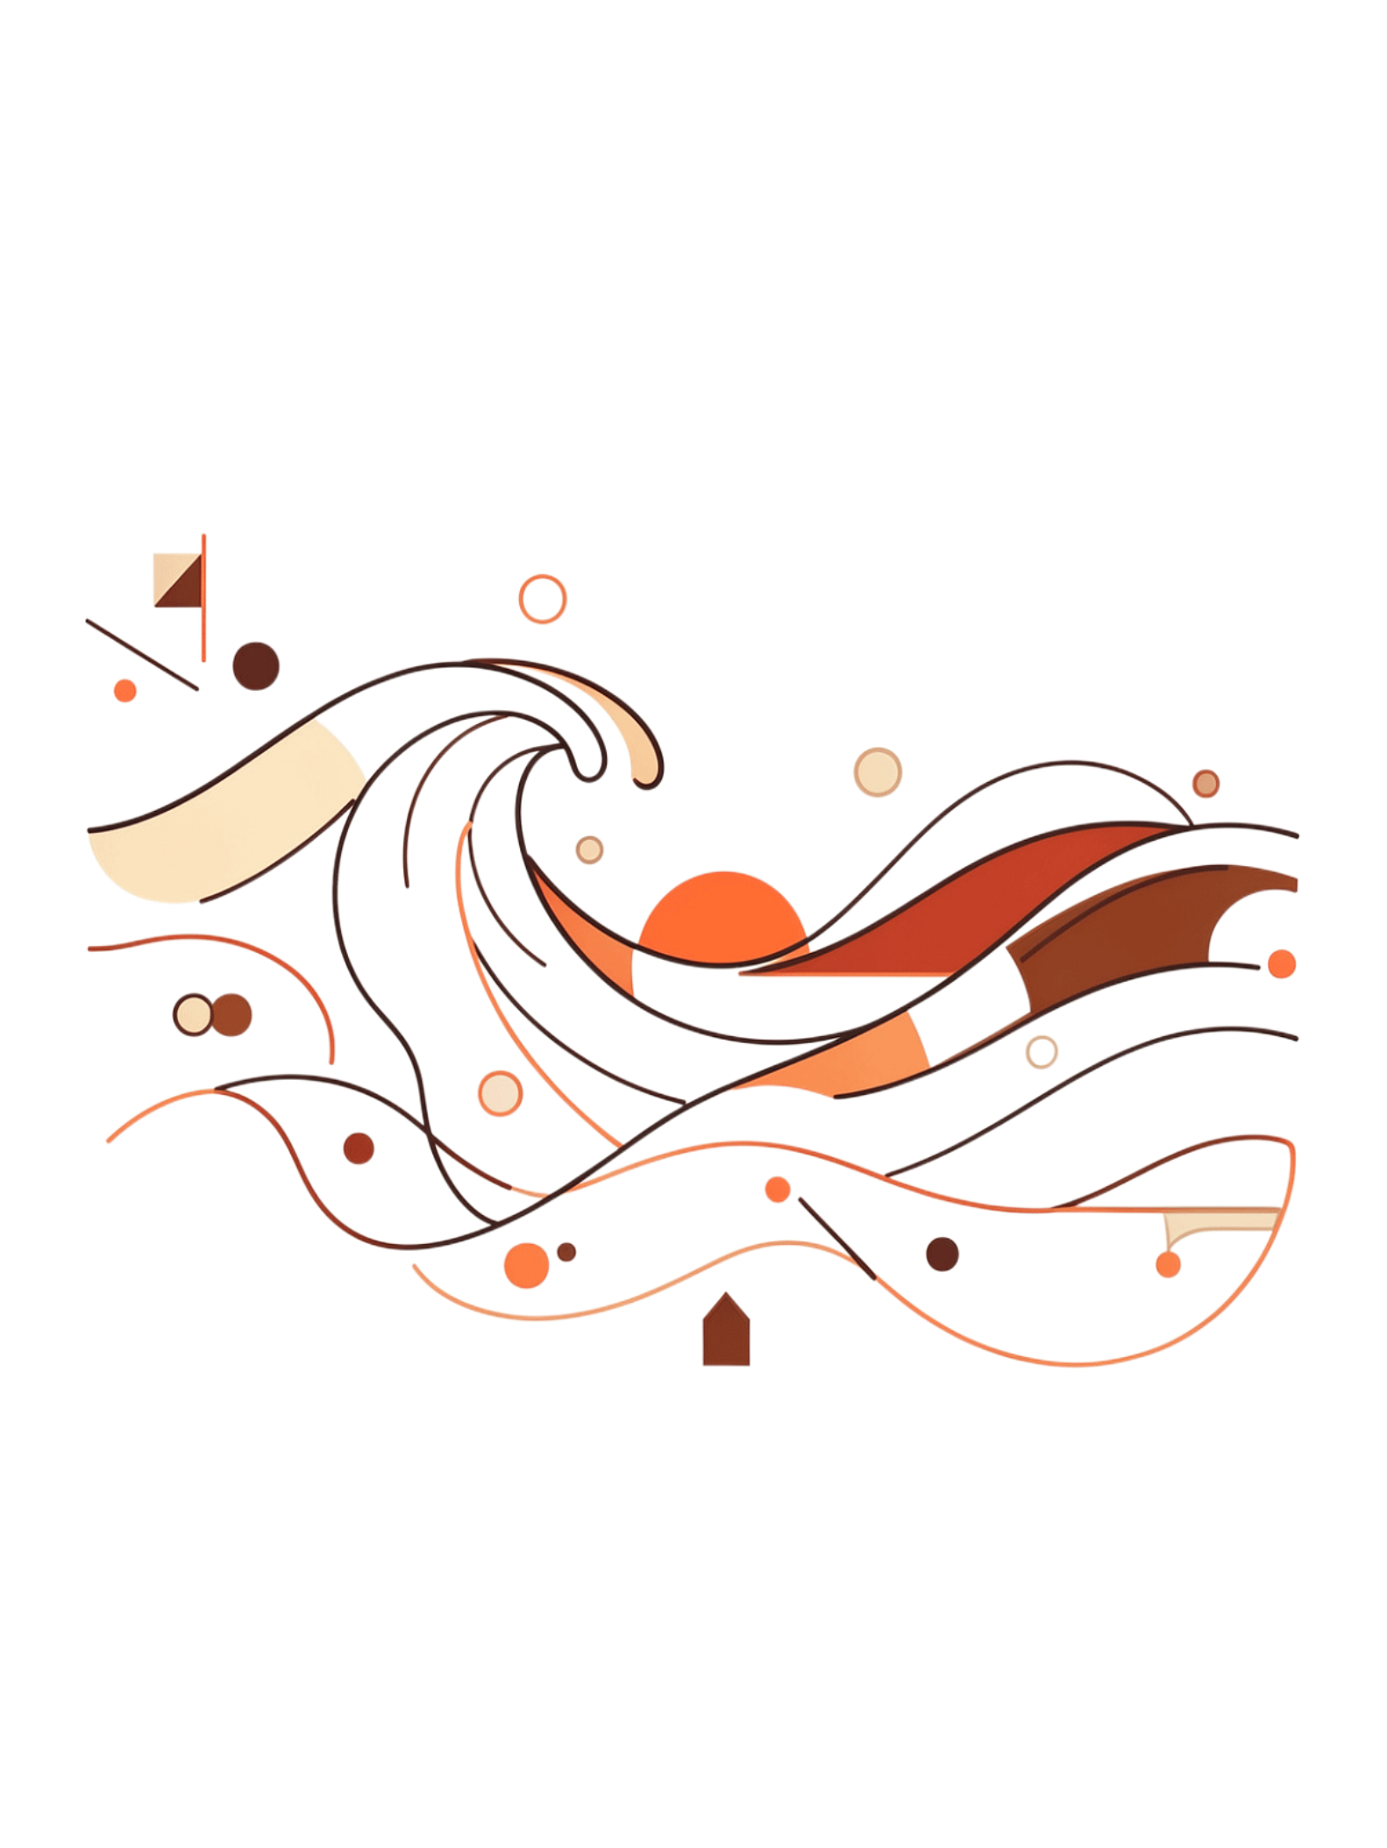
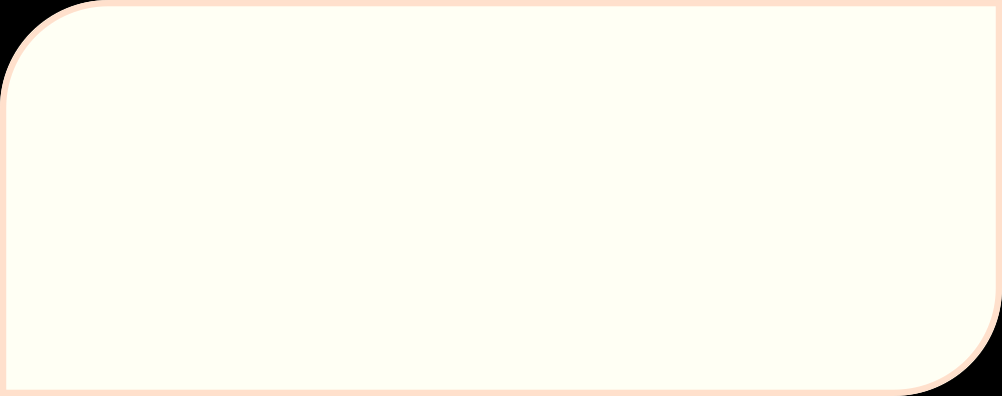

Финал: Язык — это живой океан
Слова — не застывшие камни. Они живут, дышат, меняют роли и смыслы. Неморфологическое словообразование — это доказательство того, что язык постоянно развивается изнутри, без видимых изменений.
Переход
Сращение
Слово меняет «профессию», не меняя облика
Фраза «склеивается» и живёт как одно слово
Распад смысла
Одно слово расщепляется на несколько значений
Теперь вы видите, как обычные фразы превращаются в новые понятия прямо у нас на глазах. Следите за языком вокруг себя — и вы будете замечать эти превращения каждый день! 🌊

